Slide 1

@walteralini

Slide 2


Slide 3
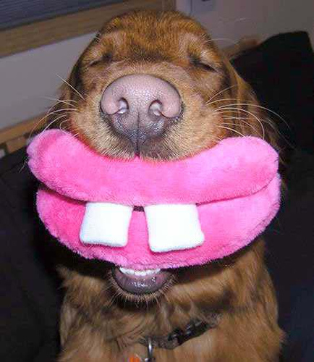

Slide 4
Top 5 para sobrevivir
al menos 1 año, 10 meses, 9 días y 10 horas
y contando...

Slide 5
Primer gran éxito

Slide 6
90% de los Emprendimientos
no llega a los 5 años

Slide 7
Cerramos a los 4 años y 11 meses

Slide 8
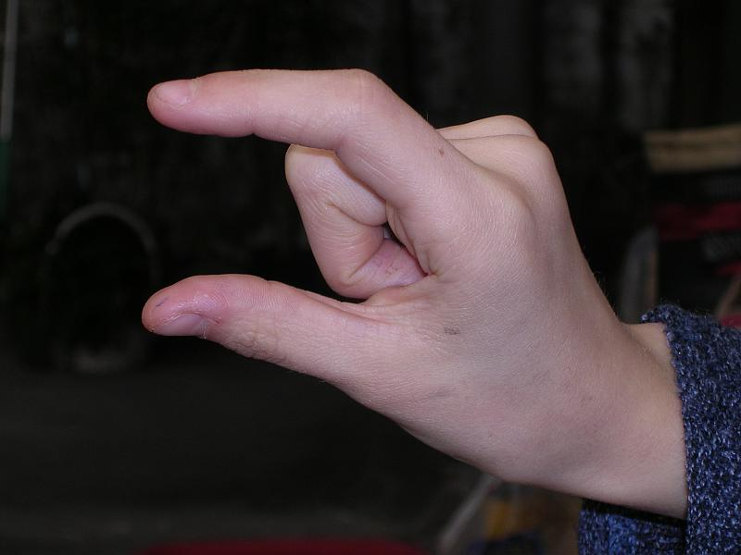

Slide 10
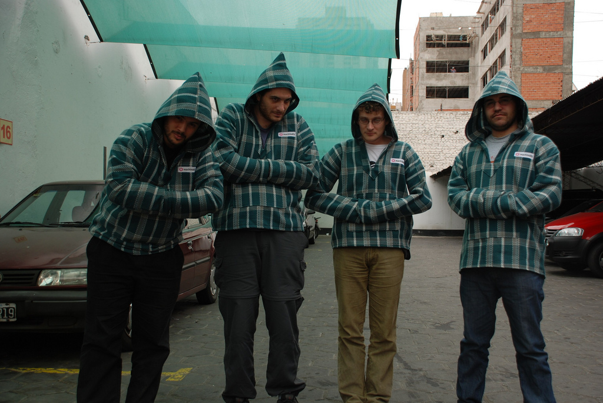

Slide 11
Servicios
Productos
SysAdmining
Diseño Gráfico
Instalación Redes
Auditorías
Staff Augmentation
Valor agregado
Corto Plazo
Largo Plazo

Slide 12
Servicios
Productos
SysAdmining
Diseño Gráfico
Instalación Redes
Auditorías
Staff Augmentation
Valor agregado
Corto Plazo
Largo Plazo

Slide 13
Servicios
Productos
SysAdmining
Diseño Gráfico
Instalación Redes
Auditorías
Staff Augmentation
Valor agregado
Corto Plazo
Largo Plazo

Slide 14
Servicios
Productos
SysAdmining
Diseño Gráfico
Instalación Redes
Auditorías
Staff Augmentation
Valor agregado
Corto Plazo
Largo Plazo

Slide 15
Servicios
Productos
SysAdmining
Diseño Gráfico
Instalación Redes
Auditorías
Staff Augmentation
Valor agregado
Corto Plazo
Largo Plazo

Slide 16
Servicios
Productos
SysAdmining
Diseño Gráfico
Instalación Redes
Auditorías
Staff Augmentation
Valor agregado
Corto Plazo
Largo Plazo

Slide 17
Servicios
Productos
SysAdmining
Diseño Gráfico
Instalación Redes
Auditorías
Staff Augmentation
Valor agregado
Corto Plazo
Largo Plazo

Slide 18
#5
Foco

Slide 19


Slide 20
¿Qué queremos hacer?

Slide 21
¿Tiene que ver
con nosotros?

Slide 22
¿Qué no queremos hacer?

Slide 23
¿Dónde queremos
estar en 5 años?

Slide 24
¿Haciendo qué?

Slide 25
¿Ganando cuánto?

Slide 26
¿No perdiendo cuánto?

Slide 27
¿Dónde? ¿Cómo?
¿Cuándo? ¿Cuánto?
¿Qué pasa sino?

Slide 28


Slide 29
Foco como empresa
Foco como socios

Slide 30
Soluciones a medida
Tecnologías selectas y específicas
Altos estándares de calidad y procesos de excelencia
Aplicaciones y Servicios Web: Intranets – CMS
Backends (Web, Desktop, Mobile, Embedded)

Slide 31
Septiembre 2009
FaMAF empieza a incubar

Slide 32
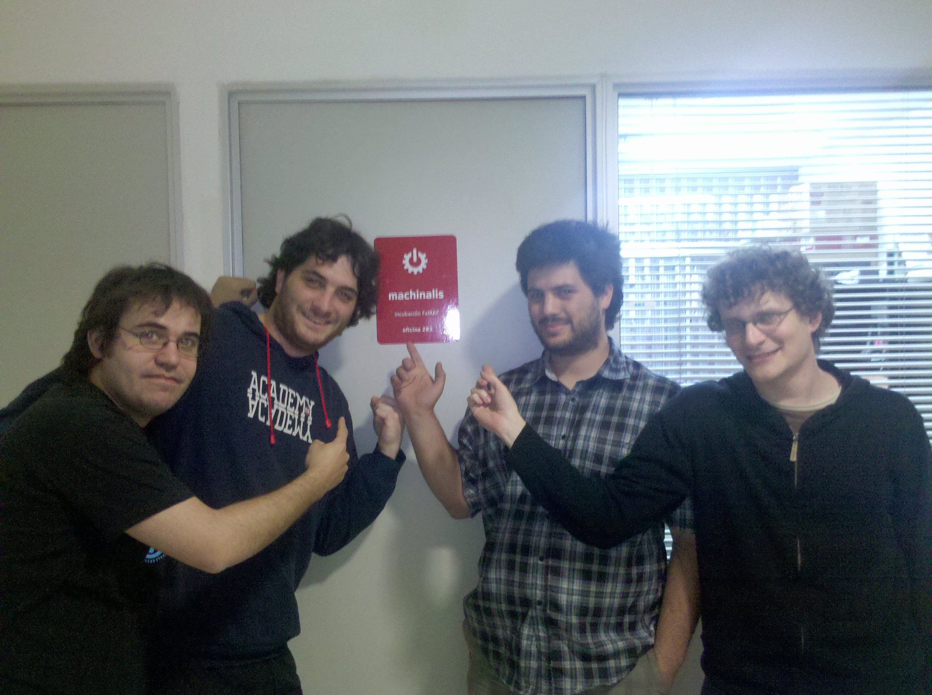

Slide 33
Procesamiento de Lenguaje Natural
Data Mining
Inteligencia Artificial

Slide 34

I + D

Slide 35
#4
Elegir bien socios
Elegir bien partners

Slide 36
Evitar desgaste
Superar frustración
Anticipar reacciones
Complemento de roles
Balancear sacrificios

Slide 37
Miguel Santos (Technisys)
“Elegir socios es más complicado que casarse”
“Si vas a usar todo tu tiempo en algo, mejor que sea rodeado con gente que valga la pena”

Slide 38
#3
Prevenir / Curar
3 enfermedades comunes

Slide 39
Estreptocarbocaftiazol
(pastilla de carbón)

Slide 40


Slide 41
Reunionitis

Slide 42
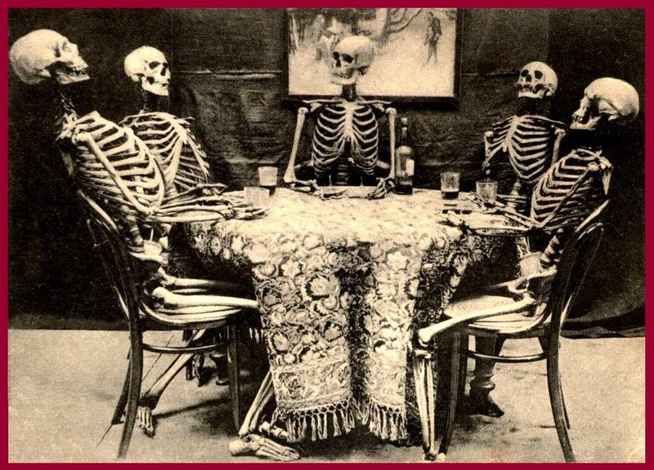

Slide 43
Tumor delegativo

Slide 44


Slide 45
#2
Insertarse en redes de jugadores interesantes

Slide 46


Slide 47
90% de ventas al Exterior
(Europa y USA)

Slide 48
Litros de café
Benchmarking
Cientos de mails y llamadas
Viajes a conferencias
Participación en eventos

Slide 49
Endeavor Amigos

Slide 50
#1
No despertar
Del sueño

Slide 51
Cambiar el mundo

Slide 52

Cambiar el mundo
(a mi manera)

Slide 54
Walter Alini
Machinalis
www.machinalis.com
walini@machinalis.com
@walteralini

Slide 55
Créditos
2. 53. flickr/HEY, HEY, HEY!!/82213449@N00
3. flickr/Superman/bohman
8. flickr/main d'enfant - les doigts forment un C/eric-delcroix
19. flickr/Day 087/365 - I'd use a question mark for a photo title but Windows doesn't like them/tonyjcase
28. flickr/Warhol's Light Bulbs/setson
40. flickr/365/16 Useless Fear #1: Fear of height/sziszo
42. flickr/WE INTERRUPT ... TECHNICAL SUPPORT STAFF/24443965@N08
44. flickr/Drowing under a mountain of paper/wheatfields
46. flickr/The world's network/saschaaa
52. flickr/Frank Sinatra/tom-margie

